Slide 1
”Historiska bilder”

Slide 2
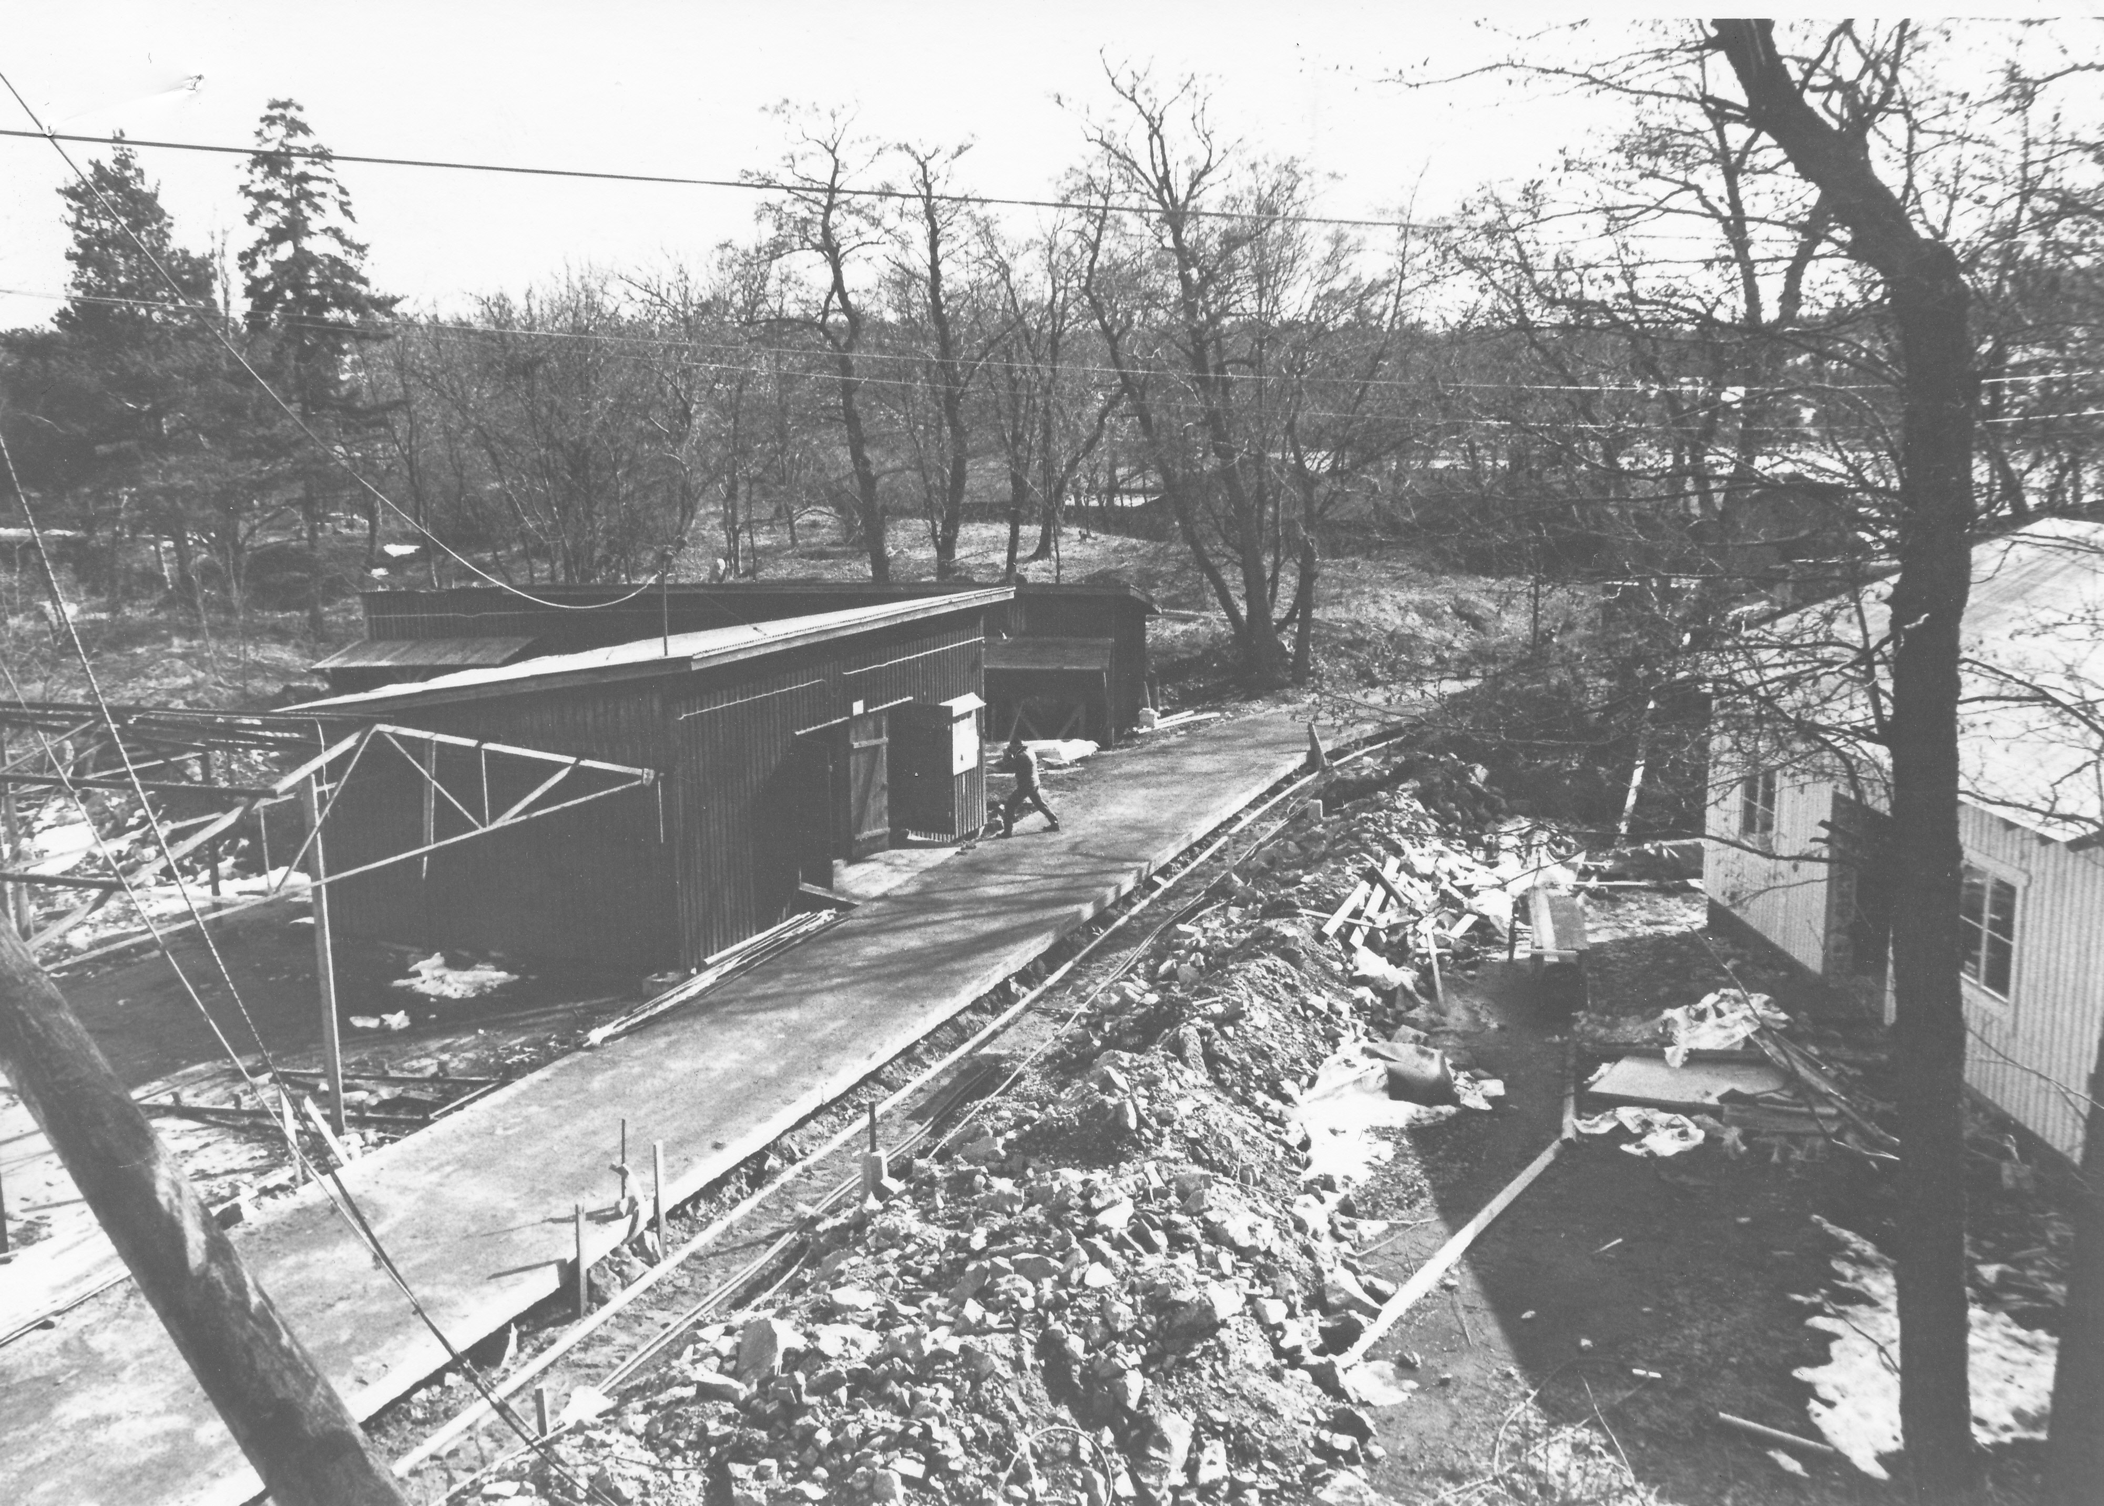

Slide 3
Stenkistan

Slide 4
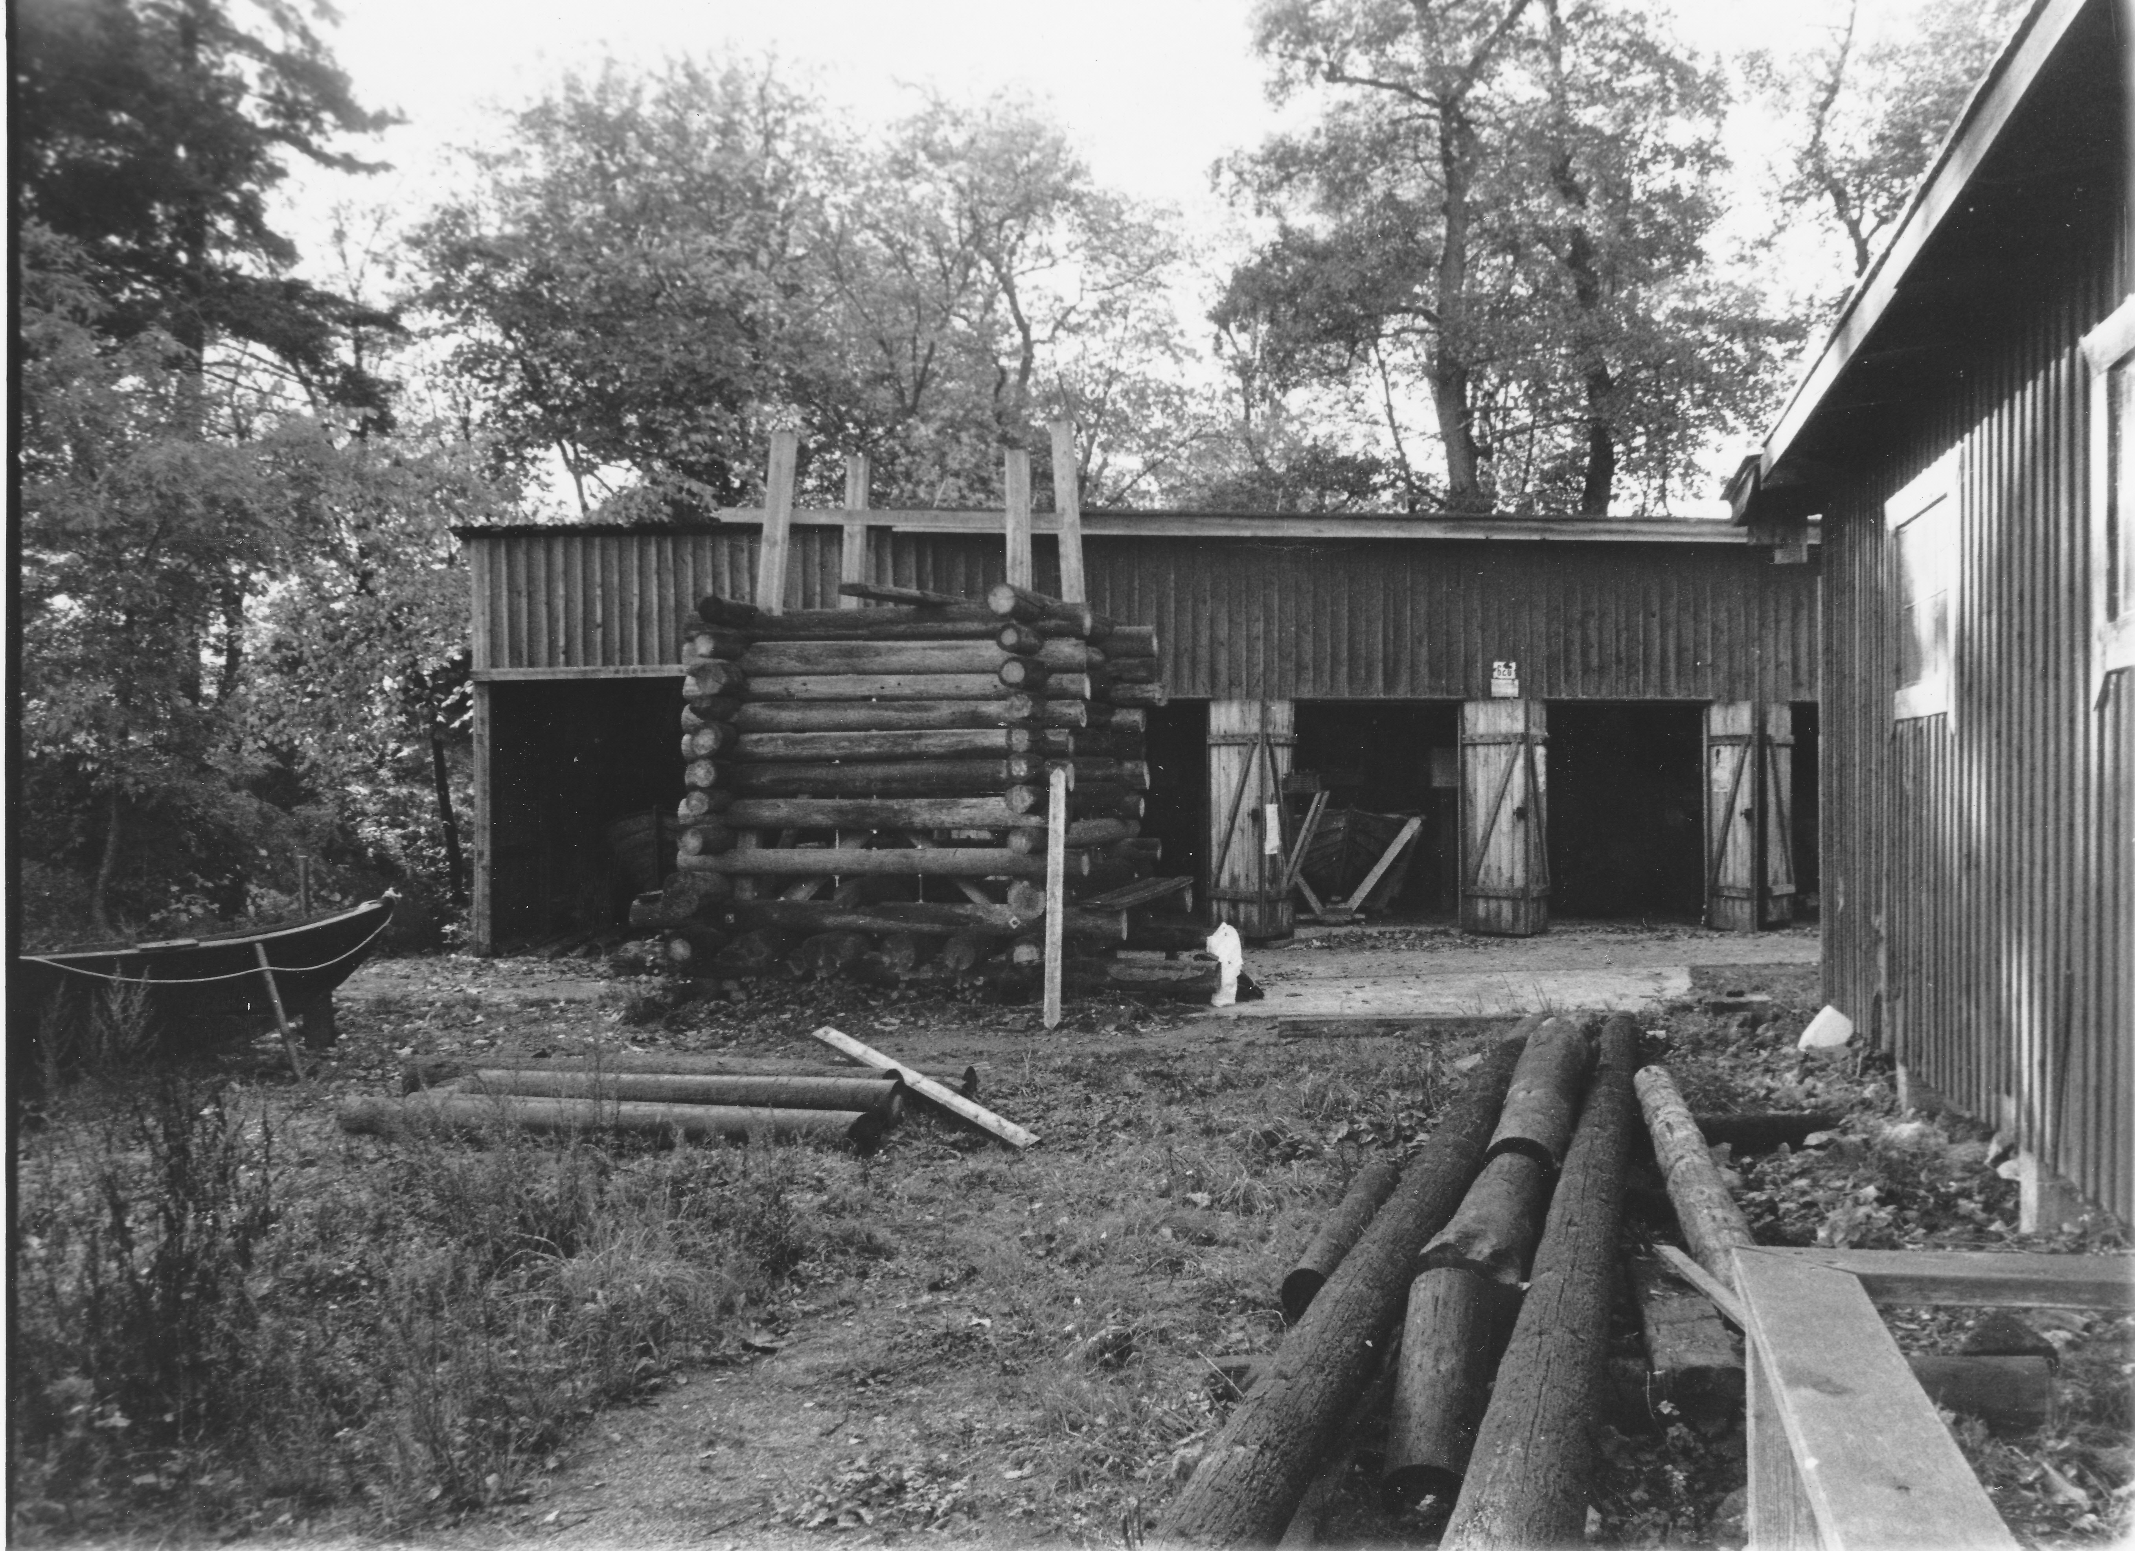

Slide 5
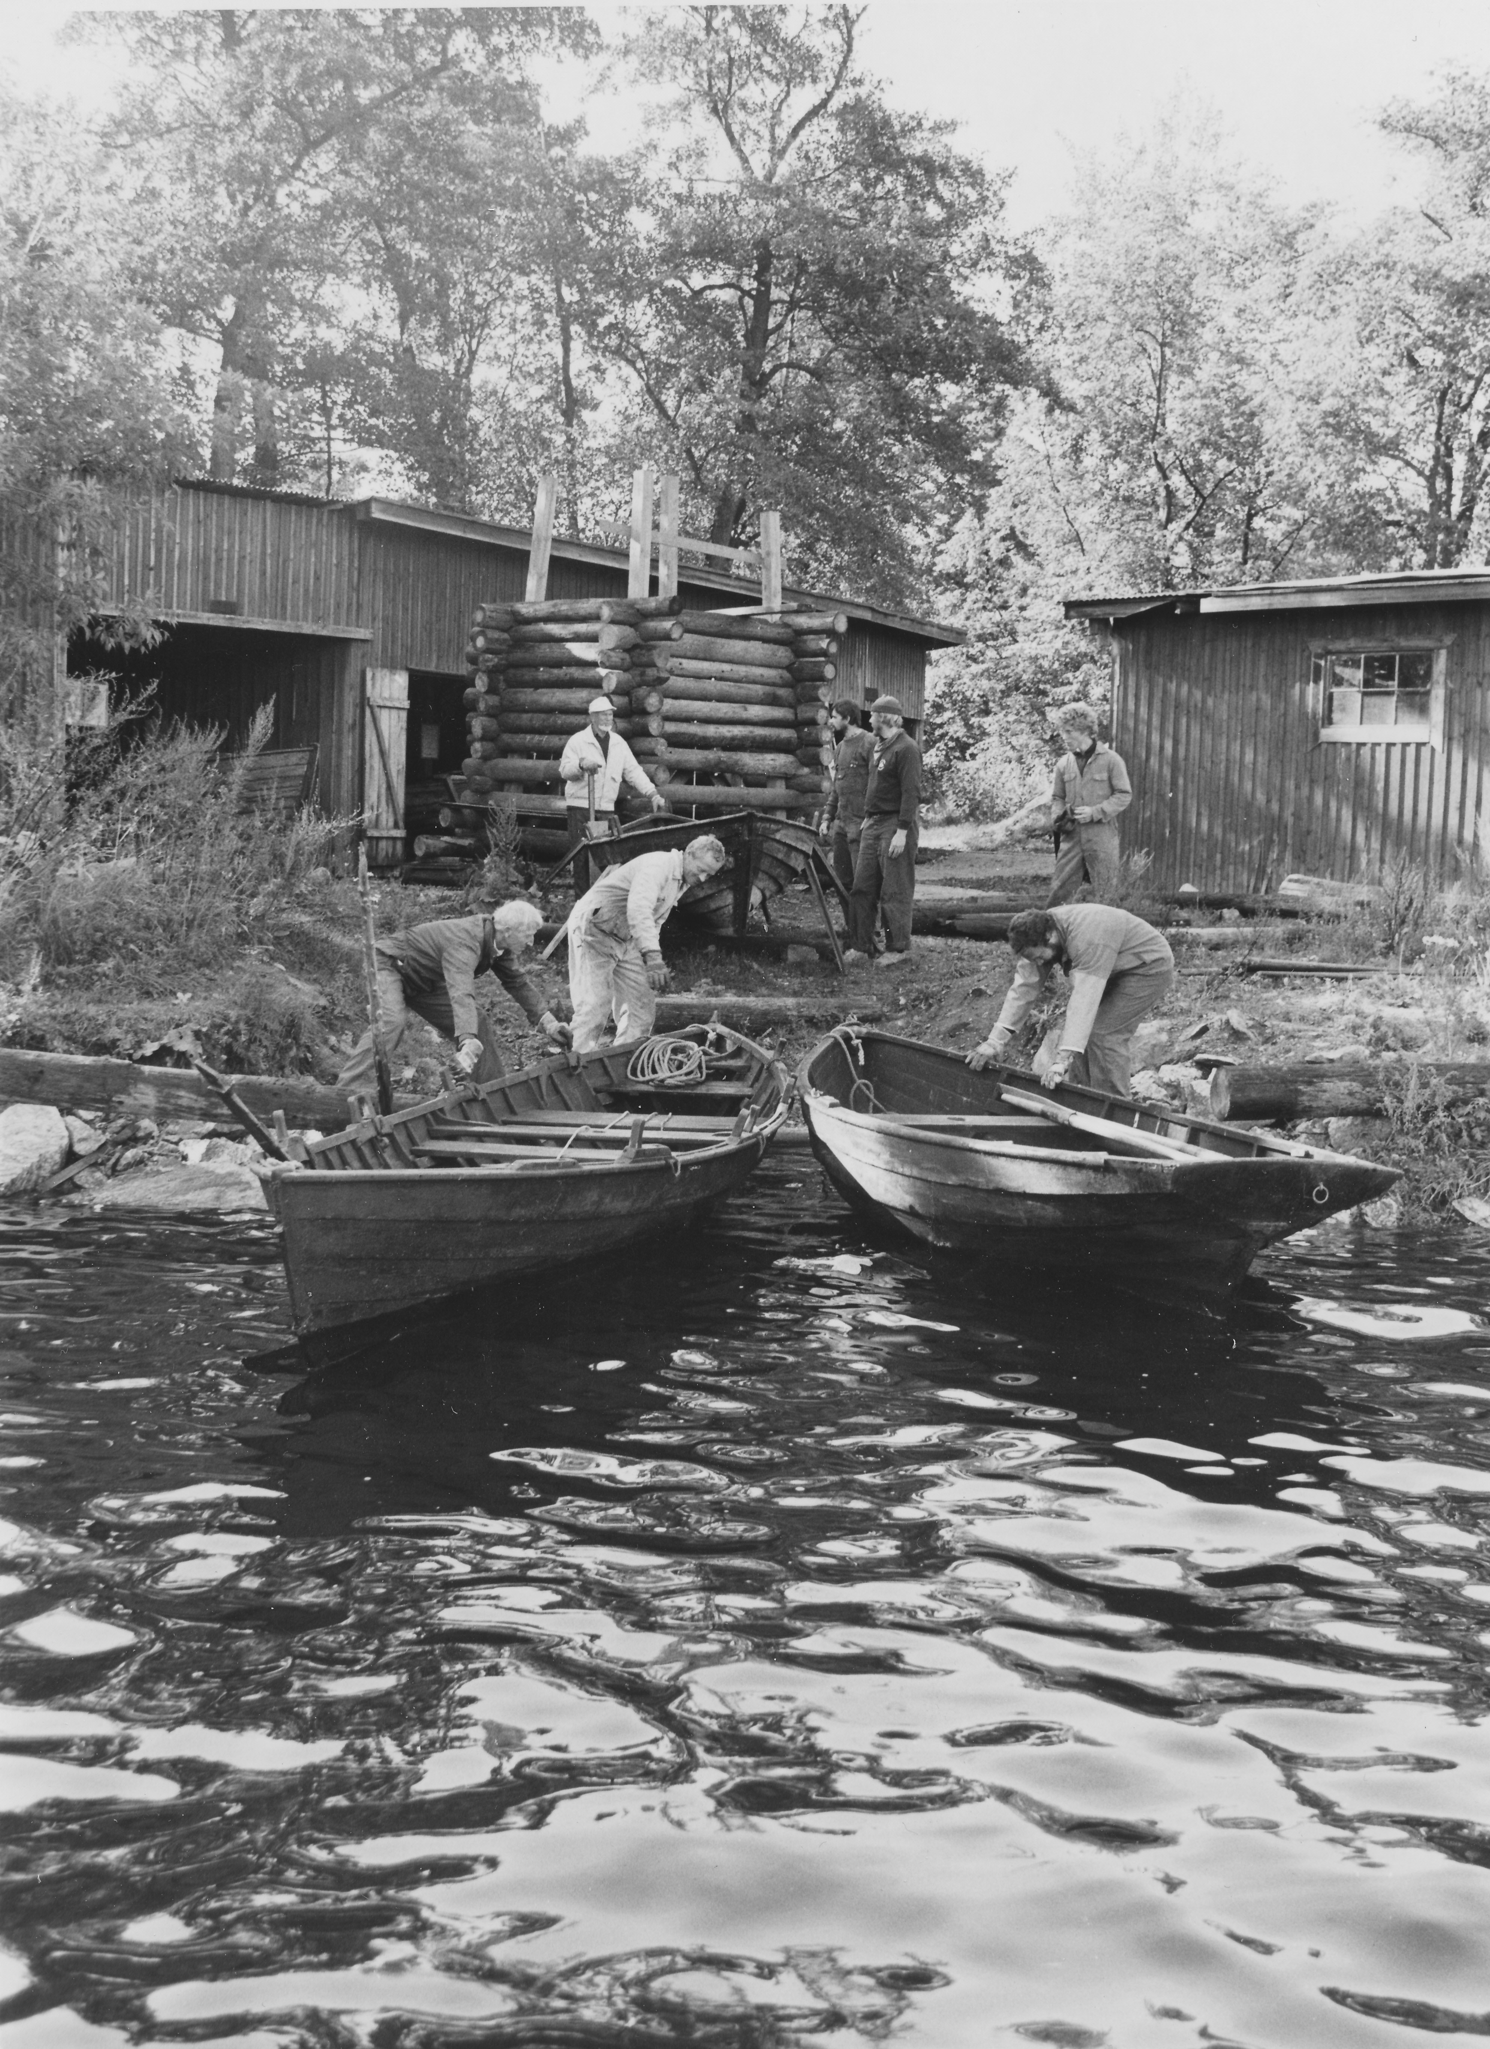

Slide 6
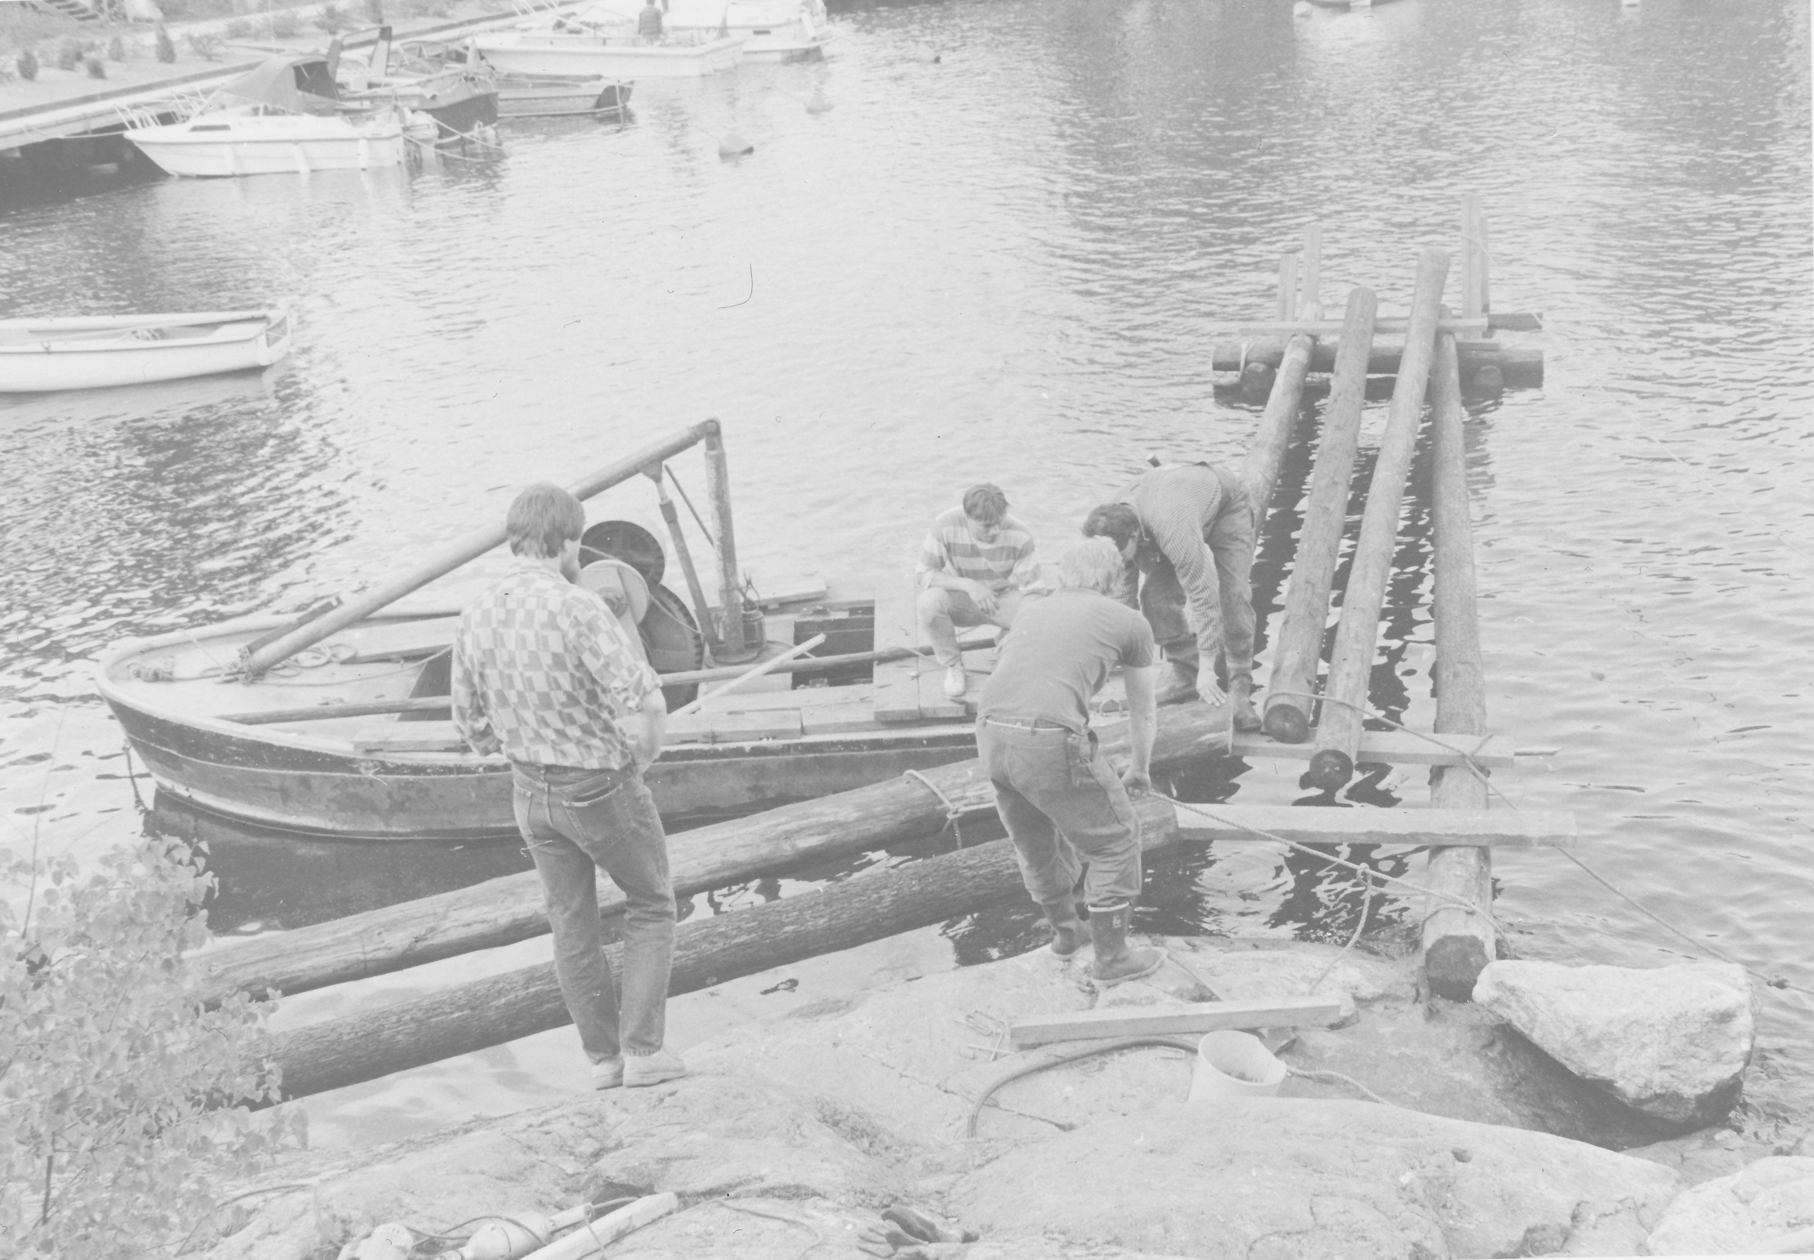

Slide 7
Tjärtappning

Slide 8
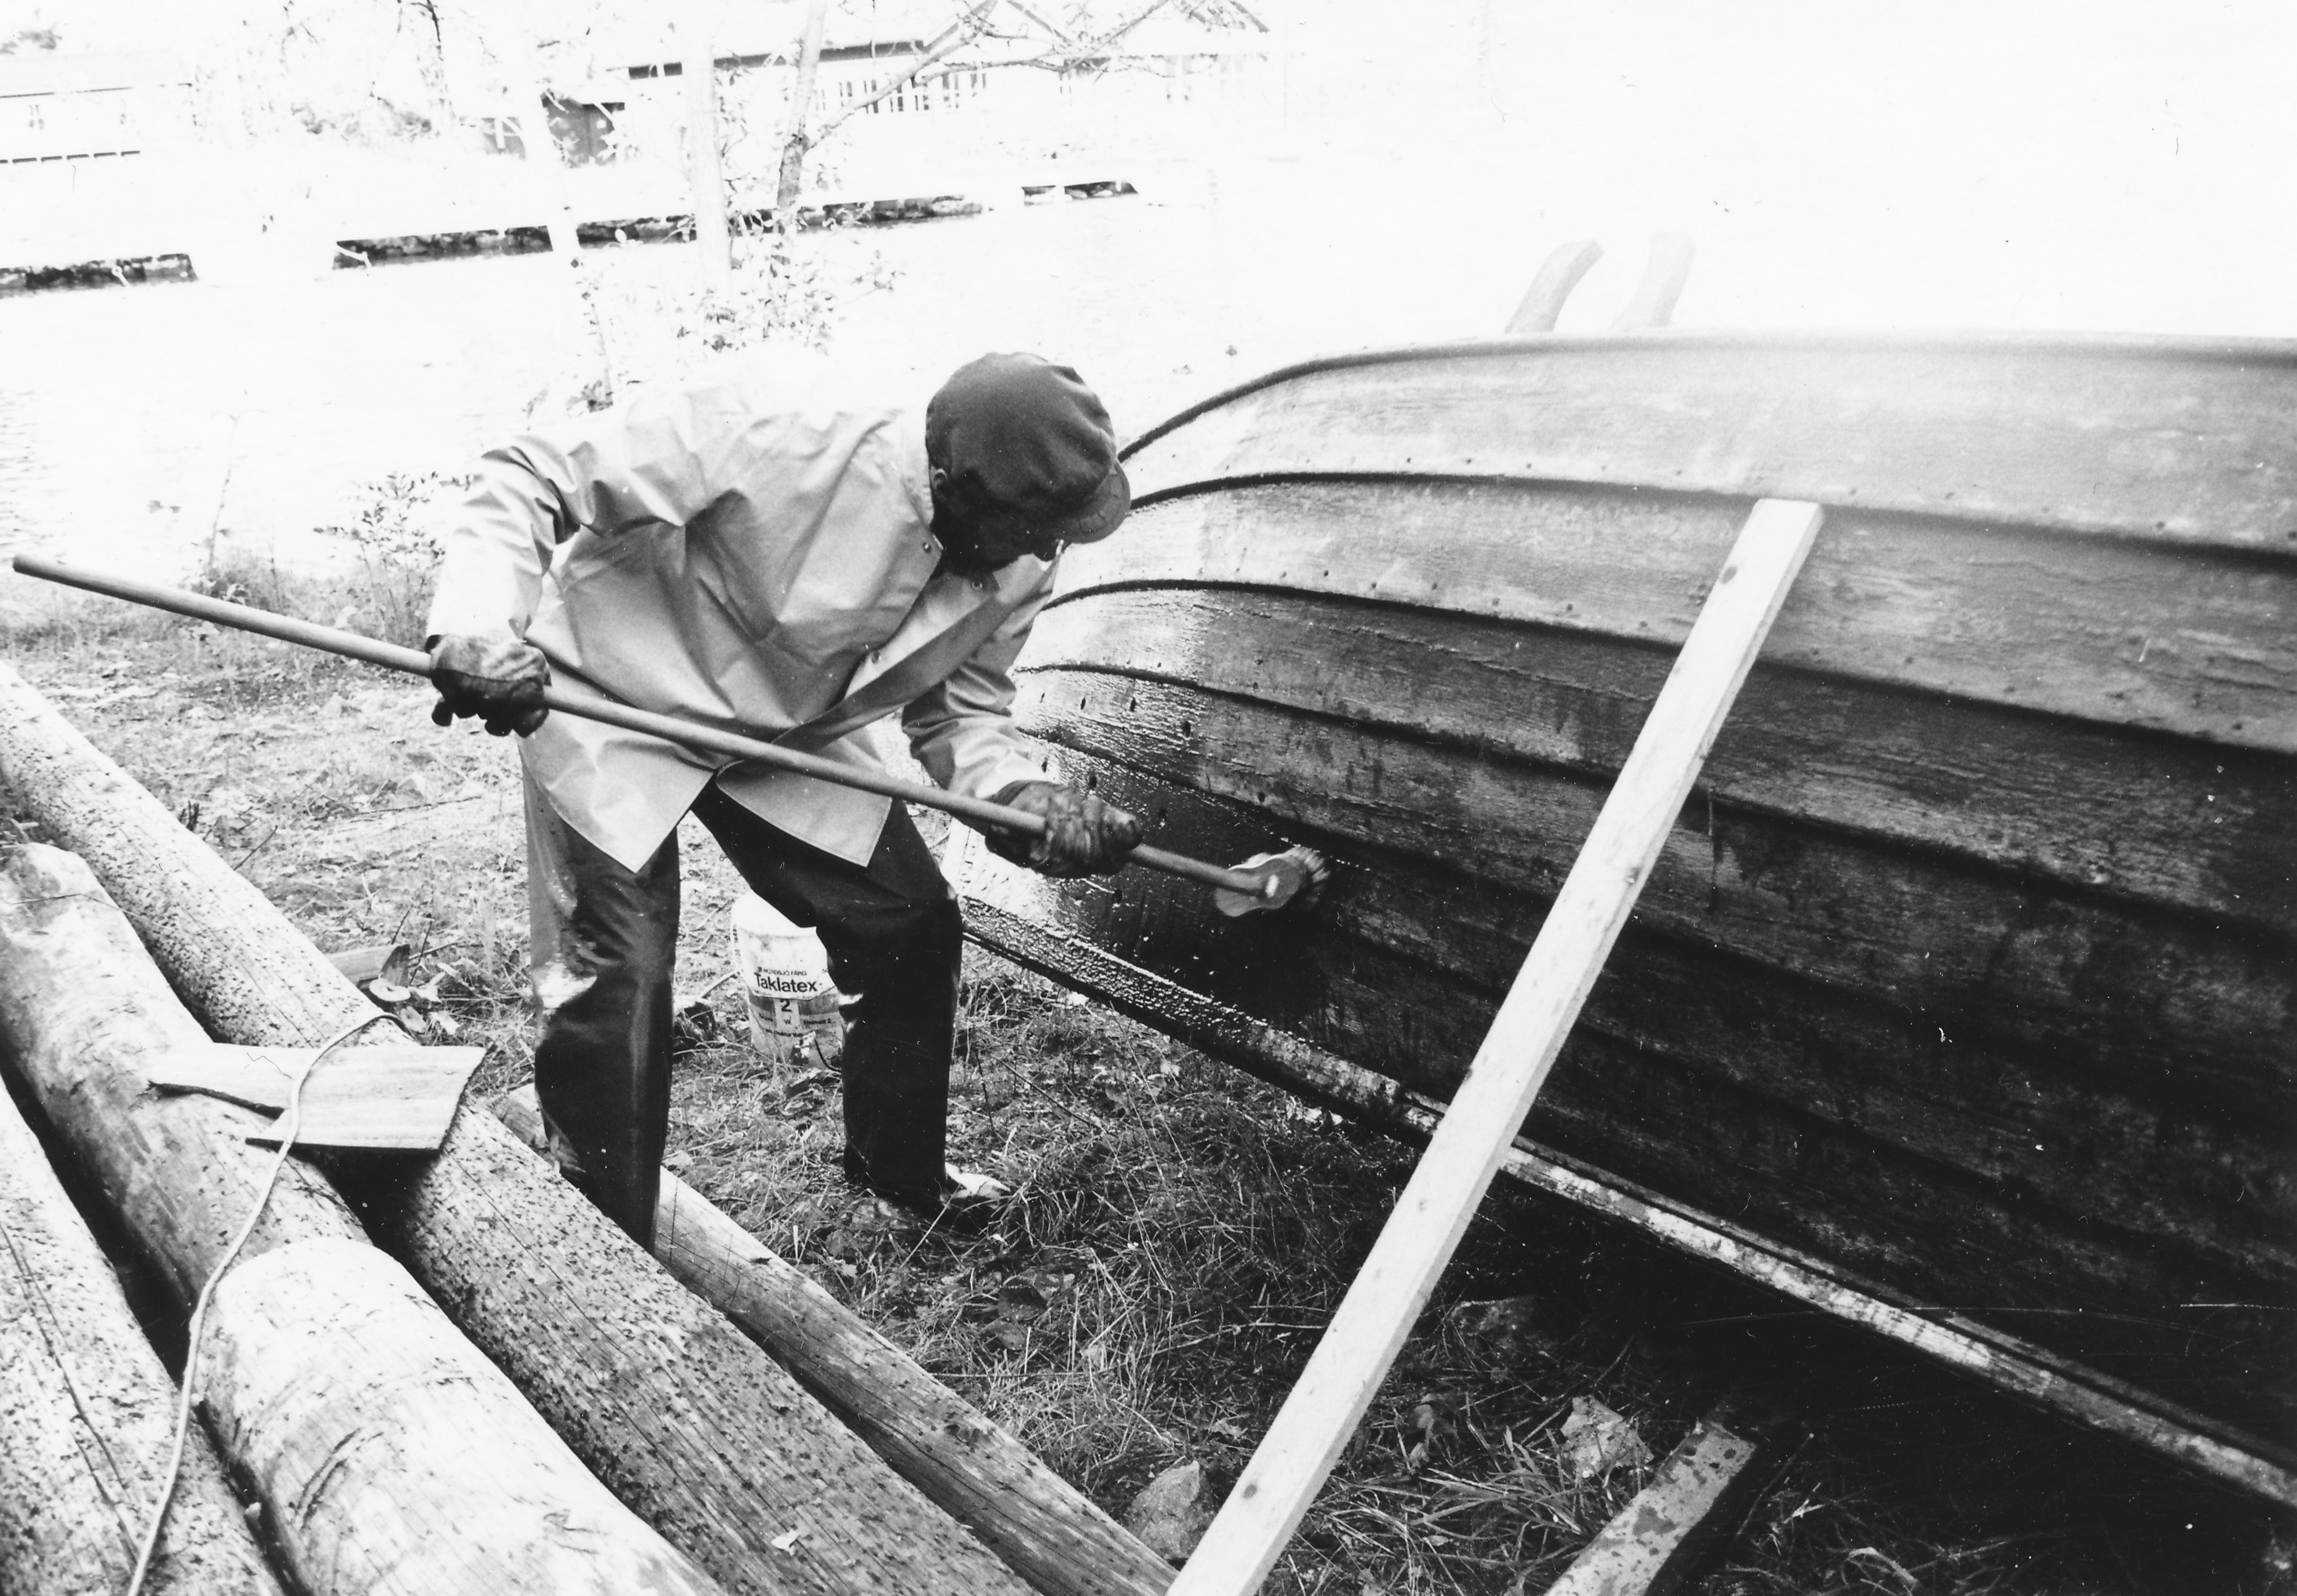

Slide 9
Södermans Storöka vid Julita

Slide 10
Fjäderholmarna

Slide 11
Sjösättning vid teaterstranden

